Slide 1

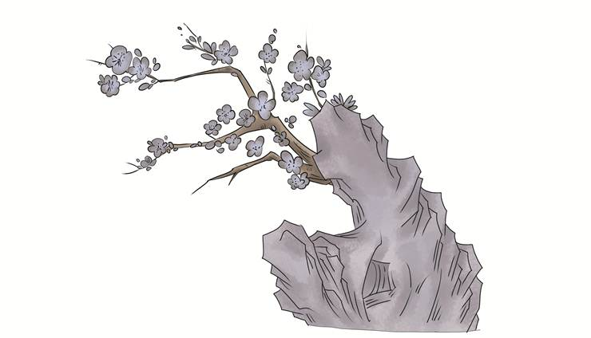
语文 五年级 下册
*
梅花魂
4

Slide 2

任务：
读外祖父的故事
品梅之风骨

Slide 3
读故事前准备

Slide 4
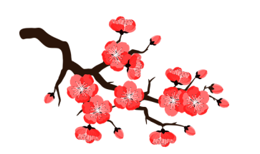
1
准备 作者资料
陈慧瑛，1946年出生，当代女作家。祖籍福建省，生于新加坡。1967年毕业于厦门大学中文系。其作品《无名的星》荣获全国首届优秀散文集大奖。

Slide 5
2
准备 背景资料
陈慧瑛出身于书香世家，自祖父这一代开始出洋到新加坡，经过努力与奋斗，陈家已经是新加坡无人不晓的华侨领袖。

Slide 6

3
准备 学习字词
词语我会认
sāi
qiú
diàn
zhèng
bǐng
sōu
腮
边
虬
枝
玷
污
郑
重
秉
性
凉
飕飕
mǎ
liáo
juàn
qiáo
juàn
码
头
撩
乱
手
绢
华
侨
眷
恋

Slide 7
4
准备 概括课文内容
默读课文，概括课文写了外祖父的哪几件事。
提示 先根据时间顺序，把全文分成几部分，再想想每部分的主要内容。

Slide 8
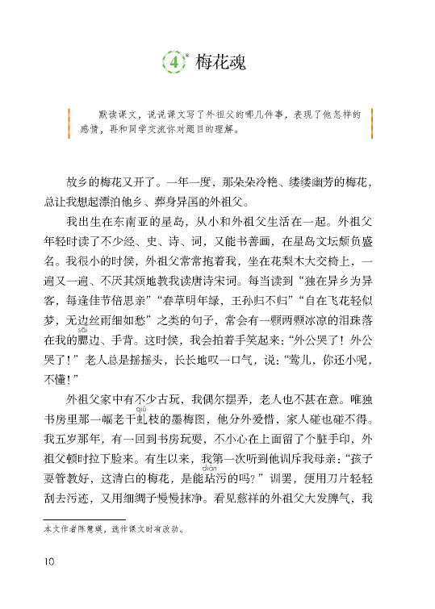
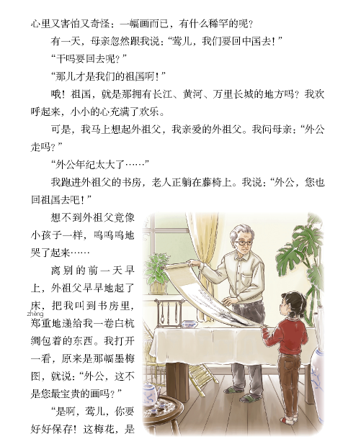
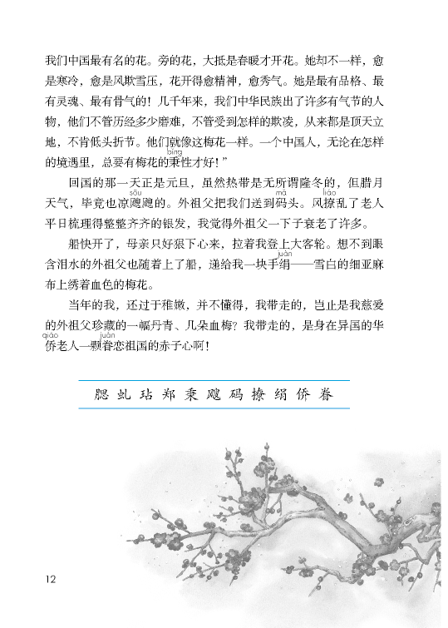
4
由梅花引出对外祖父的回忆
5
6
7
1
8
14
2
9
10
按时间顺序，具体叙述了外祖父爱国思乡的五件事情
15
11
16
12
点出外祖父寄托在墨梅图和梅花中的爱国情怀
3
13

Slide 9
4
5
6
7
思国伤怀
1
8
14
送梅花手绢
2
9
15
10
吟诗落泪
11
16
12
3
珍爱墨梅图
赠墨梅图
13

Slide 10
5
准备 回顾方法
《祖父的园子》《月是故乡明》用到了什么体会思想感情的方法？
《祖父的园子》：
将感情蕴含在园中的花朵、虫子、鸟儿等具体事物中。
《月是故乡明》：
用典型的事例和直抒胸臆的语句表达了强烈的思乡之情。

Slide 11
读外祖父的故事

Slide 12
自由读课文，小组围绕下列问题进行交流：
1.课文主要表达了外祖父怎样的感情？
2.你是从外祖父的哪些言行中体会到的呢？

Slide 13
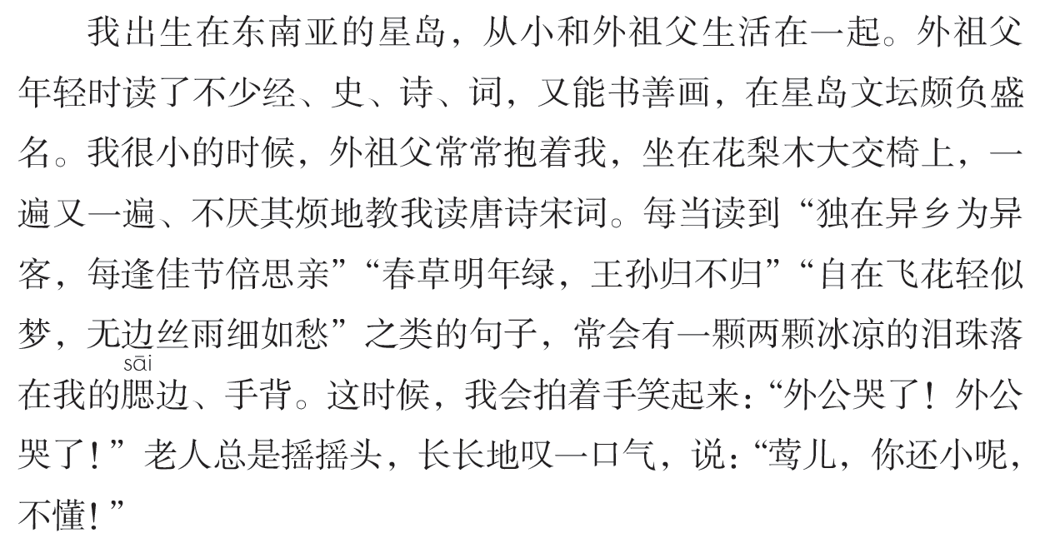
表达了外祖父对墨梅图的珍爱、对祖国的思念。

Slide 14
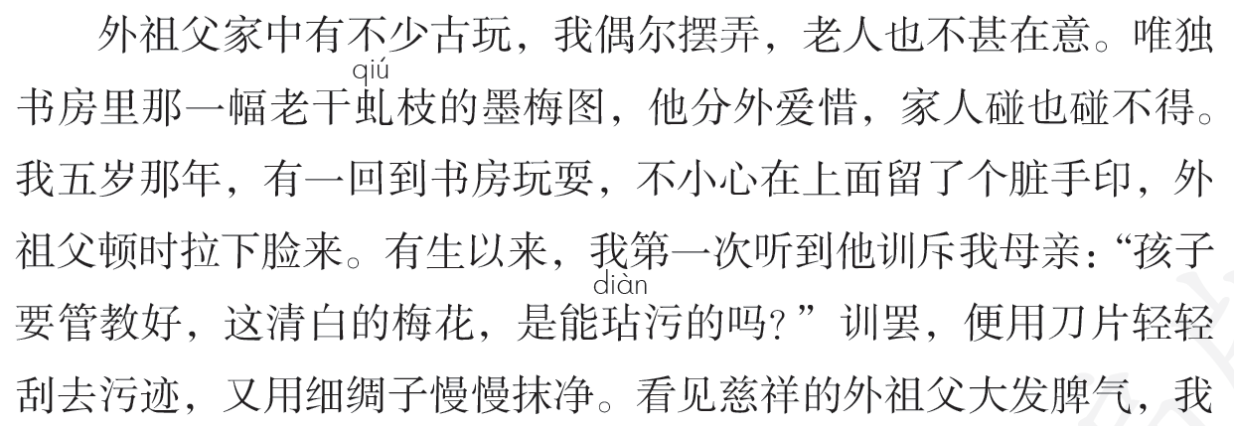
表达了外祖父对墨梅图的珍爱、对祖国的思念。
弄脏；使有污点

Slide 15
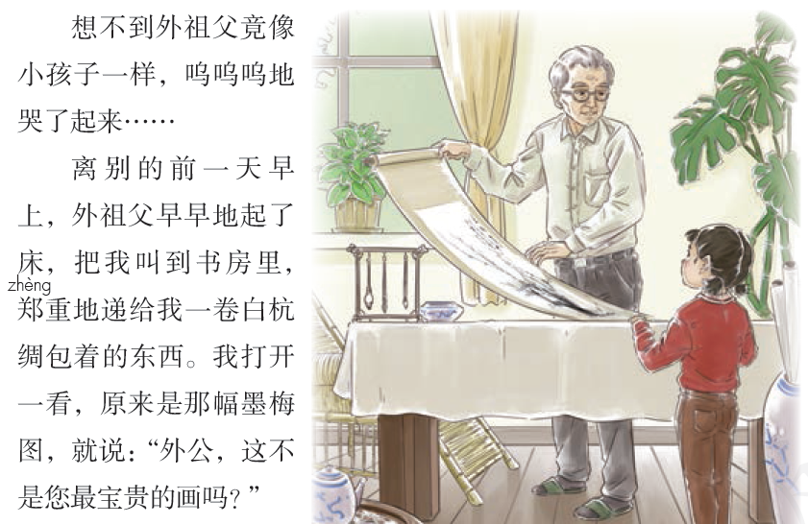
我是从外祖父的这些言行中体会到的：

Slide 16
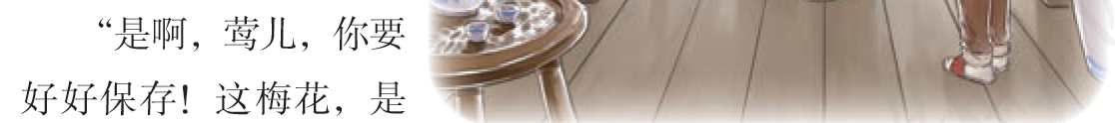
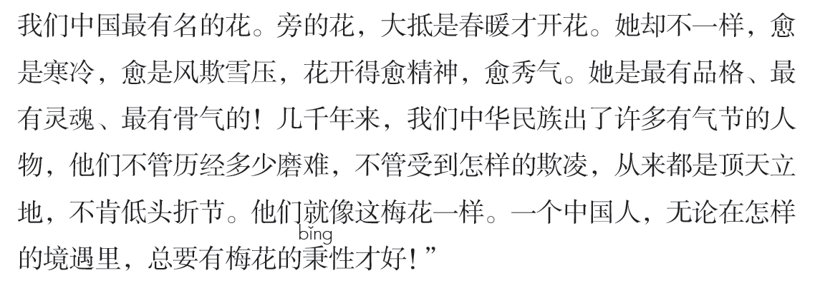
性格

Slide 17
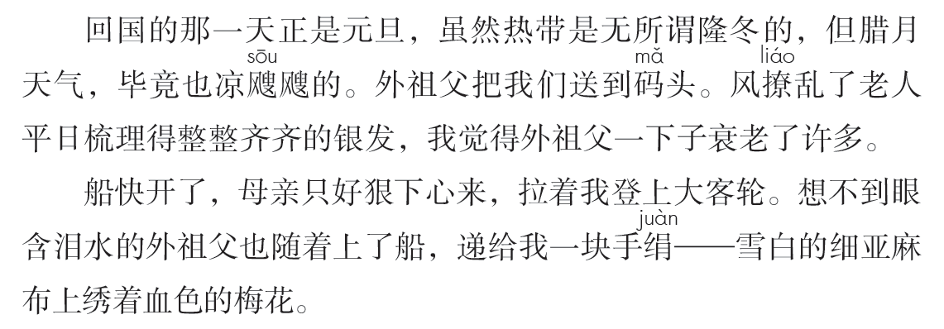

Slide 18
课文写了外祖父三次流泪，你觉得这三次流泪有什么共同之处？
每当读到……之类的句子，常会有一颗两颗冰凉的泪珠落在我的腮边、手背。
想不到外祖父竟像小孩子一样，呜呜呜地哭了起来……
想不到眼含泪水的外祖父也随着上了船，递给我一块手绢——雪白的细亚麻布上绣着血色的梅花。

Slide 19
读到了思乡的诗词
外祖父思念、热爱祖国和故土的具体表现
自己无法回国
既有离别之情，也有无法回国的遗憾

Slide 20
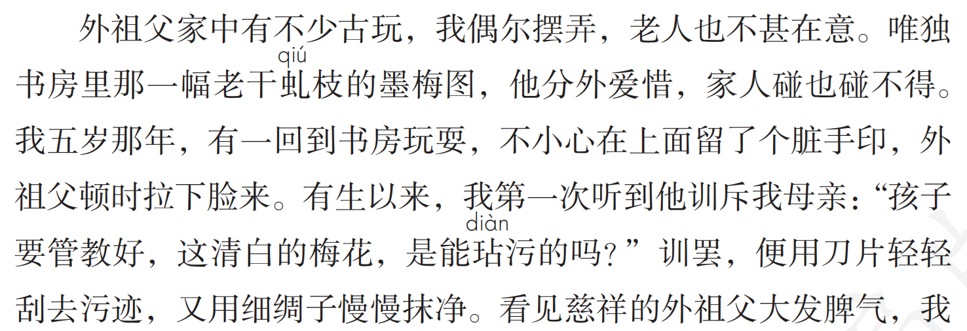
对墨梅图的珍爱和读诗词流泪之间有
什么联系？

Slide 21
墨梅图和诗词都代表了中国文化，对墨梅图的情感和读诗词流泪时的情感是一致的，都饱含着对祖国的思念和眷恋。

Slide 22
读故事交流会

Slide 23
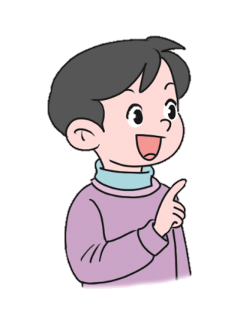

结合课文内容，思考课文题目“梅花魂”的含义，与同学交流。
在外祖父眼中，梅花代表了中华民族的气节和中国人的秉性。
“梅花魂”就是梅花不畏严寒、坚毅不屈的精神和骨气。

Slide 24

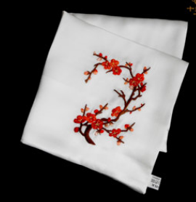
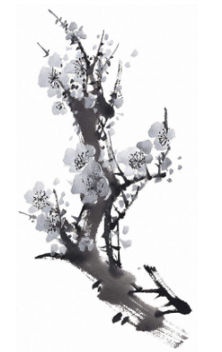
读了课文后，你觉得“梅花魂”还有什么含义？
外祖父的爱国情怀

Slide 25
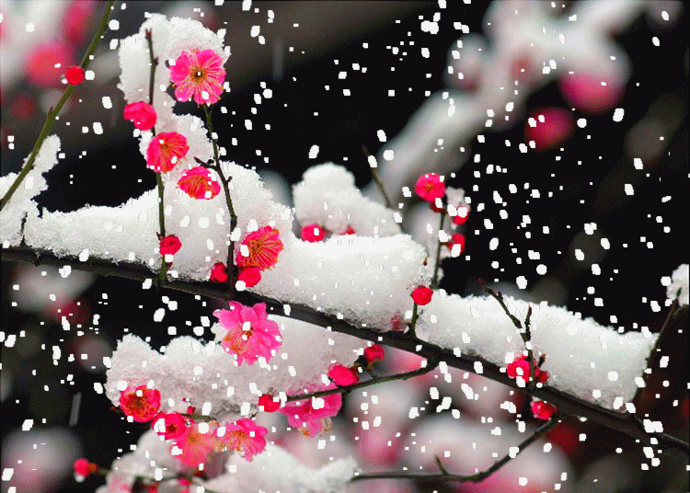
中国人坚毅不屈的民族精神的象征

Slide 26

创意表达
课文中说“几千年来，我们中华民族出了许多有气节的人物……他们就像这梅花一样”。你知道哪些像梅花一样有气节的人物？

Slide 27
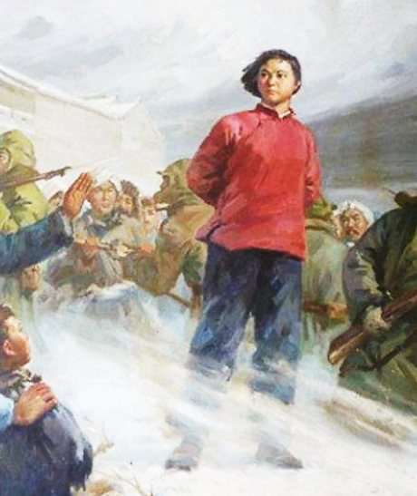
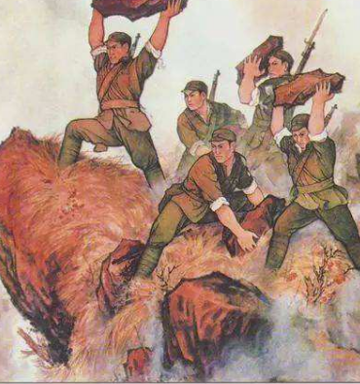
刘胡兰
狼牙山五壮士

Slide 28


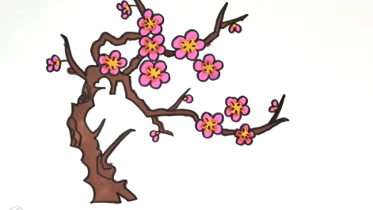

跨学科学习
梅花简笔画
点击图片，播放视频

Slide 29


练一练
根据课文内容填空。
《梅花魂》以 为线索，回忆了作者童年时代的经历，表现了外祖父 、
的深情。
梅花
思念家乡
眷恋祖国

Slide 30


